Slide 1
Zoonoses entériques au Québec de 2000 à 2017: Faits saillants
Juliana Ayres Hutter, conseillère scientifique, INSPQ
10 décembre 2019

Slide 2
Plan de la présentation
Présentation du groupe d’experts
Présentation du Portrait des zoonoses entériques au QC
Limites
Résumé
Conclusions

Slide 3
Objectif
Décrire la distribution et les tendances provinciales des zoonoses entériques selon des caractéristiques démographiques

Slide 4
Groupe d’experts en zoonoses entériques
Création du groupe: fin 2018 et début des travaux janvier 2019
Mandats:
Fournir de l’expertise sur les ZE
Produire des rapports de surveillance
Produire des évaluations de risque
Transfert de connaissance (webinaires, JASP, etc.)
Exclus:
Vigie des ZE
Investigation d’éclosions
Antibiorésistance

Slide 5
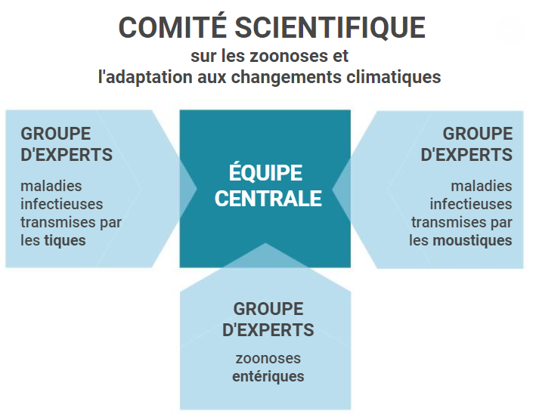
Groupe d’experts en zoonoses entériques

Slide 6
Constitution du groupe
Domaines | Organisations
Santé publique | DSPublique
Toxi-infections alimentaires, salubrité des aliments | MAPAQ
Santé publique: prévention et contrôle des maladies infectieuses Médecine vétérinaire - épidémiologie | ASPC
Médecine vétérinaire: épidémiologie | FMV
Santé Publique: Santé environnementale Microbiologie/labo-vigilance | INSPQ/LSPQ
Santé publique: vigie sanitaire | MSSS
Microbiologie alimentaire | AAC

Slide 7
Définition de zoonose entérique
« Une zoonose entérique est définie comme une maladie ou une infection causée par l’ingestion de virus, de bactéries ou de parasites qui se transmettent naturellement entre les animaux et les humains. La transmission de l’agent infectieux peut survenir suite à une exposition aux aliments, à l’eau, aux animaux ou à un environnement contaminé. »

Slide 8
Méthodes
Source de données
Fichier-MADO infectieuses
Données du 1er Janvier 2000 au 31 décembre 2017
Extraction réalisée: 19 juillet 2018 et 24 janvier 2019 (botulisme)
Certaines maladies devenues à déclaration obligatoire après année 2000
2003:
Listériose
Trichinose
2004:
Cryptosporidiose
Hépatite E

Slide 9
Méthodes
Enquêtes systématiques des cas sporadiques de:
STEC
Listériose invasive
Botulisme
Giardiase (enfants ≤ 5ans)
Trichinose
Hépatite E
Toutes les éclosions

Slide 10
Méthodes
Nettoyage des données
 | Critère | Décision
Doublons | Cas inscrit > 1 fois dans le Fichier MADO-infectieuse | Exclusion des doublons
Données discordantes | Définition nosologique de cas confirmé sans cas probable Variable type/classe/concentration et maladie | Pour les maladies dont la définition nosologique inclut seulement les cas confirmés, les cas probables ont été exclus lorsqu’aucun résultat de laboratoire n’est inscrit dans le Fichier MADO-infectieuse ou lorsque le résultat de laboratoire était négatif ou non conclusif. Exclusion si résultat de laboratoire ne correspond pas à la maladie sélectionnée
Données aberrantes | Âge > 120 ans | Exclusions de cas avec données aberrantes

Slide 11
Méthodes
Analyse de données
Taux d’incidence pour 100 000 personnes
Numérateur: nombre de cas déclarés pour période de 1 an
Dénominateur: population du Québec pour la même période (Source: Estimations et projections de population comparables (1996-2036), MSSS.)
Standardisation (par méthode directe selon l’âge et le sexe)

Slide 12
Méthodes
Critères de sélection:
Doit être une maladie à déclaration obligatoire (MADO)
Doit répondre à la définition de ZE adoptée

Slide 13
Maladies sélectionnées
Zoonoses entériques (10):
Infection à Campylobacter
Infection à Escherichia coli producteur de shigatoxine (ou producteur de vérocytotoxine, STEC)
Salmonellose
Gastro-entérite à Yersinia enterocolitica
Listériose
Botulisme
Cryptosporidiose
Giardiase
Trichinose
Hépatite E

Slide 14
Maladies sélectionnées
Toxi-infection alimentaires (2):
TIA à Staphylococcus aureus
TIA à Clostridium perfringens
Zoonoses à potentiel de transmission par ingestion (3):
Brucellose
Leptospirose
Fièvre Q
Maladies entériques à potentiel zoonotique (1):
Gastro-entérites à rotavirus du groupe A

Slide 15
Faits saillants
Maladies les plus importantes

Slide 16
Proportions du total

Slide 17
Faits saillants
Tendances à long terme: tendances stables

Slide 18
Tendances à long terme

Slide 19
Faits saillants
Tendances à long terme: tendances en augmentation

Slide 20
Tendances à long terme

Slide 21
Tendances à long terme

Slide 22
Faits saillants
Tendances à long terme: petits nombres

Slide 23
Tendances à long terme

Slide 24
Faits saillants
Tendances selon le sexe

Slide 25
Selon le sexe

Slide 26
Faits saillants
Tendances selon le groupe d’âge

Slide 27
Portrait des ZE au Québec, 2000-2017

Slide 28
Portrait des ZE au Québec, 2000-2017

Slide 29
Faits saillants
Saisonnalité

Slide 30
Saisonnalité

Slide 31
Saisonnalité

Slide 32
Limites
Sous-diagnostic: cas déclarés correspondent aux cas plus sévères
Pas de distinction entre cas acquis au QC et cas acquis à l’extérieur
Variations temporelles potentiellement liées à amélioration des technologies de laboratoire
Ainsi, toutes les tendances observées dans ce portrait peuvent être représentatives de situations réelles ou être modulées par la disponibilité des ressources ou par les pratiques diagnostiques et de surveillance

Slide 33
Résumé
Tendances à la hausse pour campylobactériose, salmonellose et hépatite E
Taux d’incidence plus élevé chez les hommes pour campylobactériose et giardiase
Taux d’incidence plus élevé chez les enfants <5 ans (7/10 ZE)
Saisonnalité marquée en été et début d’automne (6/10 ZE)

Slide 34
Conclusions
Premier recueil descriptif des zoonoses entériques ventilé en fonction de certaines variables démographiques afin de mieux caractériser ces maladies au Québec sur une période de 18 ans
Nombre de cas attribuable aux différentes zoonoses entériques est vraisemblablement sous-estimé
Les données de surveillance disponibles actuellement ne nous permettent pas d’identifier les facteurs d’exposition pour ces maladies ni de tableau clinique

Slide 35
Exemple: S. Enteritidis
Été 2017
Début séquençage (WGS)
Source: Sadjia Bekal, Laboratoire de santé publique du Québec

Slide 36
Remerciements
Groupe d’experts sur les zoonoses entériques:
Julie Arsenault, FMV
Sadjia Bekal, LSPQ
Julie Brassard, AAC
Céline Gariépy, DSP 16
Colette Gaulin, MSSS
Caroline Huot, INSPQ
Alejandra Irace-Cima, INSPQ
Anne-Marie Lowe, ASPC
Danielle Ramsay, MAPAQ
André Ravel, FMV
Karine Thivierge, LSPQ
Patricia Turgeon, ASPC
Geneviève Germain, DRBST, INSPQ
Julie Ducrocq, DRBST, INSPQ
Najwa Ouhoummane, DRBST, INSPQ
Marion Ripoche, DRBST, INSPQ
Marjolaine Dubé, BiESP, INSPQ

Slide 37
Merci! Questions?

